Slide 1


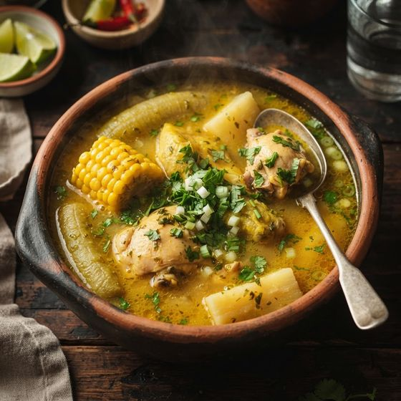
OLLACERCANA
/ Manual de Identidad
01 Portada
02 Marca
03 Verbal
04 Valores
05 Mercado
06 Visual
07 Usos
08 Color
09 Tipografía
10 Iconografía
11 Interfaz
12 Fotografía
13 Packaging
14 Personaje
15 Referentes
16 Filosofía
01
/ Portada
Manual de
Identidad
OllaCercana
Guía de marca hogareña: la calidez de la cocina del conjunto, hecha sistema visual.
Emisión
Versión
Producto
Oct. 2026
v3.0 · Interfaz vigente
Interfaz vigente · demostración
Sancocho Trifásico — el plato de siempre

Slide 2

01
/ Portada
Equipo del proyecto
Kevin Ángel
$22.000
Santiago García
$15.000
Julián Morales
$12.000
Juan Garzón
$14.000
Daniel Mosquera
$13.000
OllaCercana / Brand Guidelines
01 / 16

Slide 3

—
Contenido
Índice
del sistema.
01 · Portada Brand System
09 · Lenguaje Escrito
Tipografía
02 · La Marca OllaCercana
Introducción
10 · Iconografía
Guía de Estilo
03 · Identidad Verbal
Nombre y Eslogan
11 · Interfaz de Producto
Interfaz vigente
04 · Propósito y Valores
Fundamentos
12 · Dirección de Arte
Fotografía
05 · Estrategia de Mercado
Público Objetivo
13 · Producción Física
Packaging
06 · Construcción Visual
Logotipo
14 · Personaje de Marca
La Abuela 3D
07 · Área de Reserva y Usos
Planimetría
15 · Referentes de Diseño
Inspiración
08 · Paleta de Colores
CMYK / Pantone
16 · Filosofía de Marca
Cierre
OllaCercana / Manual de Identidad
01 / 16

Slide 4

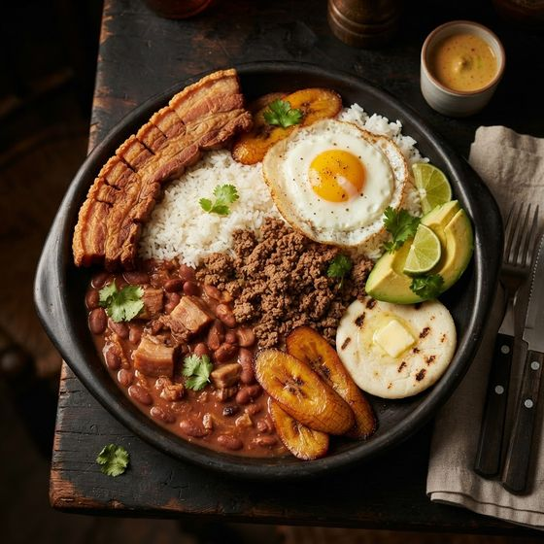

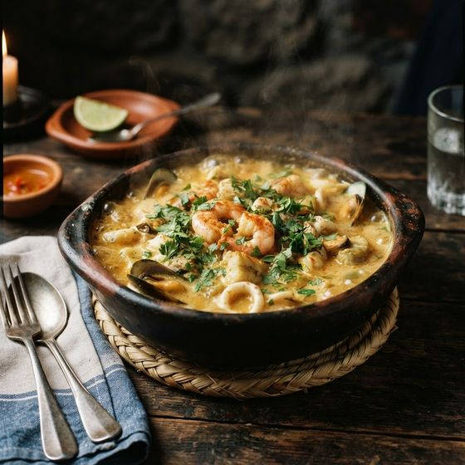

02
/ La Marca
Olla
Cercana.
Explorar cocinas
Experiencia digital para descubrir comida casera de cocineras
cercanas, con filtros de proximidad de 500 m a 2 km. La confianza
nace de una interfaz cálida y de información clara.
Ajiaco Santafereño de la Casa
$18.000
Doña Rosa · Zona de muestra
Cazuela Paisa Tradicional
$22.000
Propósito
Don Carlos · Zona de muestra
Conecta a vecinos con cocineras cercanas y presenta con
claridad los platos, precios y condiciones de reserva.
Pollo Guisado Campesino
$17.000
Doña Marta · Zona de muestra
Identidad
Confianza vecinal: el sabor casero compartido en
comunidad.
OllaCercana / Manual de Identidad
02 / 16

Slide 5
03
/ Nombre y Eslogan
El nombre.
El eslogan.
La identidad.
"Comida casera a un paso de tu puerta."
01
02
03
04
"Olla"
"Cercana"
Concepto
Conexión
Cocina tradicional, fuego
lento y el calor del hogar.
Proximidad hiperlocal y
coordinación vecinal.
Calidez casera fusionada con
logística eficiente y moderna.
Enfoque humano y directo
que evita tecnicismos
complejos.
OllaCercana / Manual de Identidad
03 / 16

Slide 6




04
/ Fundamentos
Propósito
y valores.
Los cuatro pilares que sostienen cada decisión de producto, de contenido y de
comunidad dentro de OllaCercana.
Cercanía
Confianza
Sostenibilidad
Comunidad
La distancia física entre
vecinos —no una calificación
anónima— es la base de la
confianza.
Los perfiles y reseñas ayudan
a explicar la experiencia de
confianza; en esta vista de
demostración, su contenido
es ilustrativo.
La plataforma busca reducir
el desperdicio al facilitar que
las cocineras ofrezcan
porciones disponibles a sus
vecinos.
La plataforma acompaña la
vida del barrio y ayuda a
descubrir la oferta casera
cercana.

Slide 7
04
/ Fundamentos
Voz de marca
Voz de marca
Directa y cálida
Honesta
Frases cortas, en español cotidiano, sin jerga corporativa ("apartar
porción", no "reservar unidad de inventario").
Nunca se promete lo que la app no puede cumplir: precios o
disponibilidad garantizados, direcciones exactas antes de confirmar la
reserva ni pagos procesados por la plataforma.
OllaCercana / Manual de Identidad
04 / 16

Slide 8
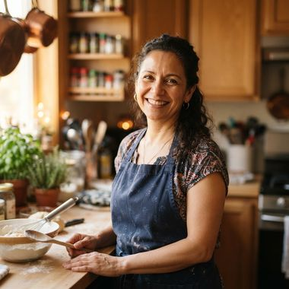
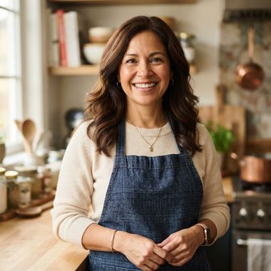
05
/ Público Objetivo
01 · Cocineras
Personas que cocinan en casa y quieren ofrecer
sus platos a vecinos de su zona.
Publica.
Monetización
Sostenible
Reserva.
Disfruta.
02 · Compradores
Vecinos que buscan comida casera cercana y
quieren conocer el plato, el precio y quién lo
prepara antes de reservar.
Hiperlocalidad y confianza
Cercanía
Confianza
OllaCercana / Manual de Identidad
05 / 16

Slide 9


06
/ Sistema del Logotipo
Sistema.
Visual.
Principal (Full Color)
Monocromático (Escala)
Isotipo (La Olla)
Aplicaciones en fondo claro
Aplicaciones en fondo oscuro
— Zona de seguridad · referencia digital: 32 px —
OllaCercana / Manual de Identidad
06 / 16

Slide 10
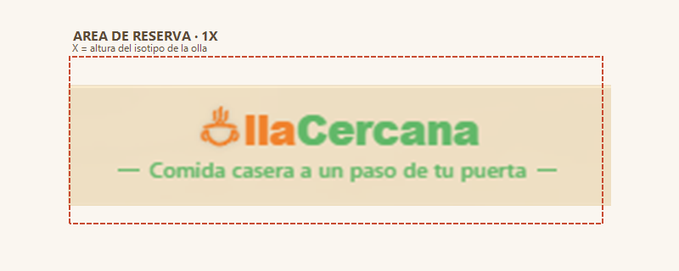
07
/ Construcción y Usos
Área de
reserva.
El espacio que protege al imagotipo de cualquier otro elemento — y las formas en que
nunca debe usarse.
Contexto
Versión
Referencia recomendada
Digital
Horizontal completa
32 px de alto (referencia)
Digital
Solo isotipo / favicon
24 px de alto (referencia)
Impresión
Horizontal completa
15 mm de alto (orientativo)
Impresión
Solo isotipo
8 mm de alto (orientativo)
Área de reserva: 1X equivale a la altura del isotipo de la olla. Ningún texto ni elemento ajeno debe invadirla. Las medidas de impresión son referencias iniciales; valida legibilidad y
reproducción con una prueba física.

Slide 11
07
/ Construcción y Usos
Lámina de usos incorrectos
✕
✕
✕
Deformación
Color fuera de paleta
Efectos
No alterar la escala horizontal o vertical.
No usar tonos ni degradados no autorizados.
Evita sombras y degradados que alteren el logotipo.
✕
✕
✕
Reordenamiento
Bajo contraste
Aislamiento erróneo
No cambies la posición del isotipo ni la tipografía.
No uses la versión a color sobre fondos que dificulten su
lectura.
No separes la olla del nombre fuera de las variantes
oficiales.
OllaCercana / Manual de Identidad
07 / 16

Slide 12
08
/ Identidad Visual
Sistema de
color.
Paleta de identidad y acentos de marca. Más abajo se documentan también los tonos
de interfaz observables en las vistas actuales: fondos, superficies, texto, bordes y
estados.
Naranja Olla
Verde Cercana
Amarillo Cálido
Vino Abuela
#F0822D
#62B869
#F4C430
#901C21
Madera Cálida
Terracota Buscar
Púrpura Admin
#8B5E34
#C84B31
#A855F7

Slide 13

08
/ Identidad Visual
Pizarra de color
Naranja Olla
#F0822D · acción
Verde Cercana
#62B869 · éxito
Amarillo Cálido
#F4C430 · confianza
Vino Abuela
#901C21 · personaje
Madera Cálida
#8B5E34 · tarjetas
Terracota Buscar
#C84B31 · foco
Púrpura Admin
#A855F7 · rol admin
Error
#E5484D
Reservar
Disponible
4.9 ★
Error

Slide 14
08
/ Identidad Visual
Color
RGB
CMYK (offset)
Pantone® Coated
Uso
Naranja Olla #F0822D
240,130,45
0,58,90,0
PMS 151 C
Primario / CTA
Verde Cercana #62B869
98,184,105
64,0,76,0
PMS 7488 C
Éxito / disponible
Amarillo Cálido #F4C430
244,196,48
4,22,92,0
PMS 123 C
Confianza / rating
Vino Abuela #901C21
144,28,33
23,98,93,20
PMS 188 C*
Personaje / hero
Madera Cálida #8B5E34
139,94,52
35,56,87,22
PMS 7567 C*
Tarjetas / fondos
Terracota Buscar #C84B31
200,75,49
15,83,90,5
PMS 7607 C*
Foco / acentos
Púrpura Admin #A855F7
168,85,247
48,73,0,0
PMS 2587 C*
Panel admin
Las conversiones RGB, CMYK y Pantone son orientativas; valida color y acabado con una guía física y una prueba de impresión.

Slide 15
08
/ Identidad Visual
Justificación UX de la paleta
Cada color cumple una función fija en la interfaz. La regla es una sola: el naranja actúa, el verde confirma, el amarillo da confianza, y los tonos
madera y vino aportan el carácter hogareño. La etiqueta de cada tarjeta indica el texto recomendado sobre ese color y su contraste WCAG
calculado.
Acción principal (Reservar, CTA)
Disponible, éxito, cercanía
Naranja Olla #F0822D
Verde Cercana #62B869
Es el color del isotipo y del fuego de la cocina. Los tonos cálidos suelen asociarse con
apetito y energía, y destaca sobre fondos crema y oscuros, así que el botón principal
se ubica de inmediato.
El verde comunica «sí, puedes pedir» sin leer. Se reserva para estados positivos y
proximidad, para que no compita con el naranja de acción.
texto oscuro · 6.4:1 · AA
texto oscuro · 6.0:1 · AA
Calificación y confianza
Personaje y momentos de marca
Amarillo Cálido #F4C430
Vino Abuela #901C21
Se usa en estrellas y sellos de reputación. Es el color más claro del sistema, por eso
lleva siempre texto oscuro.
Sale del cárdigan de la abuela. Es profundo y sobrio: da peso y calidez emocional sin
parecer una alerta, y aguanta texto blanco.
texto oscuro · 9.6:1 · AA
texto blanco · 8.8:1 · AA

Slide 16
08
/ Identidad Visual
Contornos de tarjeta y superficies
Foco y acciones de búsqueda
Madera Cálida #8B5E34
Terracota Buscar #C84B31
Evoca mesas y utensilios de cocina. Enmarca las tarjetas sin el frío de un gris
y mantiene el ambiente hogareño.
Es hermano del naranja pero más apagado: marca el foco de búsqueda sin
confundirse con el botón de reservar.
texto blanco · 5.6:1 · AA
texto blanco · 4.7:1 · AA
Rol de administrador
Errores y validaciones
Púrpura Admin #A855F7
Error #E5484D
Está fuera de la paleta cálida a propósito: separa el panel de administración
de la experiencia de comprador y cocinera, y reduce errores de contexto.
Rojo reconocible por convención, más vivo que el Vino para que un error no
se confunda con un acento de marca.
texto oscuro · 4.0:1 · solo texto grande
texto oscuro · 4.0:1 · solo texto grande
Principio general: una sola paleta cálida para el comprador y la cocinera, un color distinto para el rol admin, y estados (éxito, error) con color y texto, nunca solo color, para que la
interfaz siga siendo clara para personas con daltonismo.

Slide 17
08
/ Identidad Visual
Colores de interfaz en uso
Muestras tomadas de las vistas principales y del tema oscuro. La interfaz también usa transparencias, sombras y matices derivados; aquí se muestran los tonos base observables
agrupados por función.
Fondos y superficies
Fondo global
Fondo nocturno
Fondo del mapa
Fondo del Libretón
#000000
#17130F
#2A1E17
#CBA679
Panel nocturno
Panel oscuro del menú
Papel del Libretón
Crema de interfaz
#28221B
#3A3025
#EFE0C2
#FAF6F0
Cabecera del menú
Ficha clara
Superficie verde clara
Superficie verde oscura
#F5E9D2
#F7EDDB
#DCE4CE
#46513B
Texto y bordes
Texto claro global
Texto claro en tema oscuro
Texto principal del mapa
Tinta sobre papel
#F4F3EF
#F0E5D3
#2C241E
#2B2117
Texto secundario
Texto verde de estado
Borde cálido
Borde de superficie oscura
#5B4A38
#52663D
#AA8B5E
#705A40
Borde oscuro del menú
Borde verde oscuro
Texto del menú oscuro
#715A3E
#71805D
#F0E3CE

Slide 18
08
/ Identidad Visual
Acciones y señales
Naranja Olla / selección
Verde Cercana / disponible
Terracota / acción
Amarillo / calificación
#F0822D
#62B869
#C84B31
#F4C430
Madera / contorno de tarjeta
Azul del mapa / agua
#8B5E34
#448A9C
Accesibilidad WCAG
Sobre fondos claros, evita texto blanco sobre Amarillo Cálido y usa texto oscuro. Comprueba el contraste de cada combinación de texto y fondo antes de
publicar para cumplir WCAG AA. En botones pequeños, verifica el contraste del texto con el fondo; el naranja #F0822D requiere texto oscuro para cumplir AA en
texto normal.
OllaCercana / Brand Guidelines
08 / 16

Slide 19
09
/ Tipografía
Lenguaje
escrito.
La interfaz vigente usa Outfit para navegación y lectura, Playfair Display para titulares
editoriales y Caveat para acentos manuscritos.
OllaCercana
Display
Playfair Display 700
H1
Publica. Reserva. Disfruta.
Playfair Display 700
H2 / Label
Público Objetivo
Outfit 700
Body
Vecinos y trabajadores con poco tiempo que valoran la comida casera.
Outfit 400
Precio
$18.000
Caveat 700
* Caveat se usa como acento manuscrito en encabezados, nombres y etiquetas de platos, precios, citas y algunos botones de la interfaz. Para párrafos largos, datos de lectura continua y formularios, usa Outfit.

Slide 20
09
/ Tipografía
Fuentes de contingencia
Archivos maestros
Si Google Fonts no carga
Formatos de entrega
Playfair Display → Georgia o Merriweather. Outfit → Open Sans o
Helvetica/Arial. Caveat → nunca Comic Sans ni Brush Script; si no está
disponible, se renderiza como imagen vectorial o se sustituye por
Outfit Italic.
Vectorial: .SVG (web/interfaz), .EPS / .AI (imprenta, bordado,
rotulación). Bitmap: .PNG transparente en alta (300dpi) y baja (72dpi)
resolución.
OllaCercana / Manual de Identidad
09 / 16

Slide 21



10
/ Iconografía
Sistema.
Visual.
Lenguaje iconográfico lineal y cálido, estandarizado sobre una cuadrícula de 24×24px
con trazo constante de 2px, terminales y uniones redondeadas (round cap / round join) y
color monocromático según el estado del componente — pensado para convivir con las
superficies cálidas de papel y madera de la interfaz; el desenfoque se reserva para
algunos elementos superpuestos.
Alimentación
Cercanía
Comunidad
Platos preparados, calidad casera.
Radio de 500m de las cocinas activas.
Economía colaborativa entre vecinos.

Slide 22









10
/ Iconografía
Set base de producto (24px · trazo 2px)
Chat
Reserva
Pago
Calificación
Ubicación
Tiempo
Aviso
Perfil
Cocina
OllaCercana / Manual de Identidad
10 / 16

Slide 23
11
/ Interfaz vigente
Cocineras
cercanas.
La pantalla actual combina una identidad cálida de barrio con una exploración visual
sencilla: mapa ilustrado, filtros por distancia y fichas de comida casera.

Slide 24
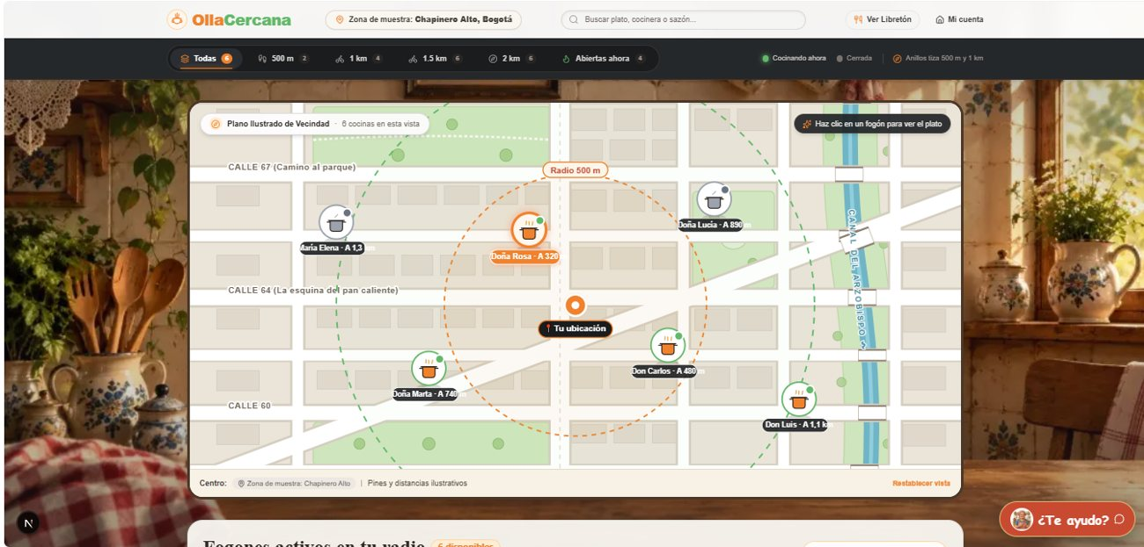
11
/ Interfaz vigente
Interfaz actual · Mapa de cocineras cercanas

Slide 25
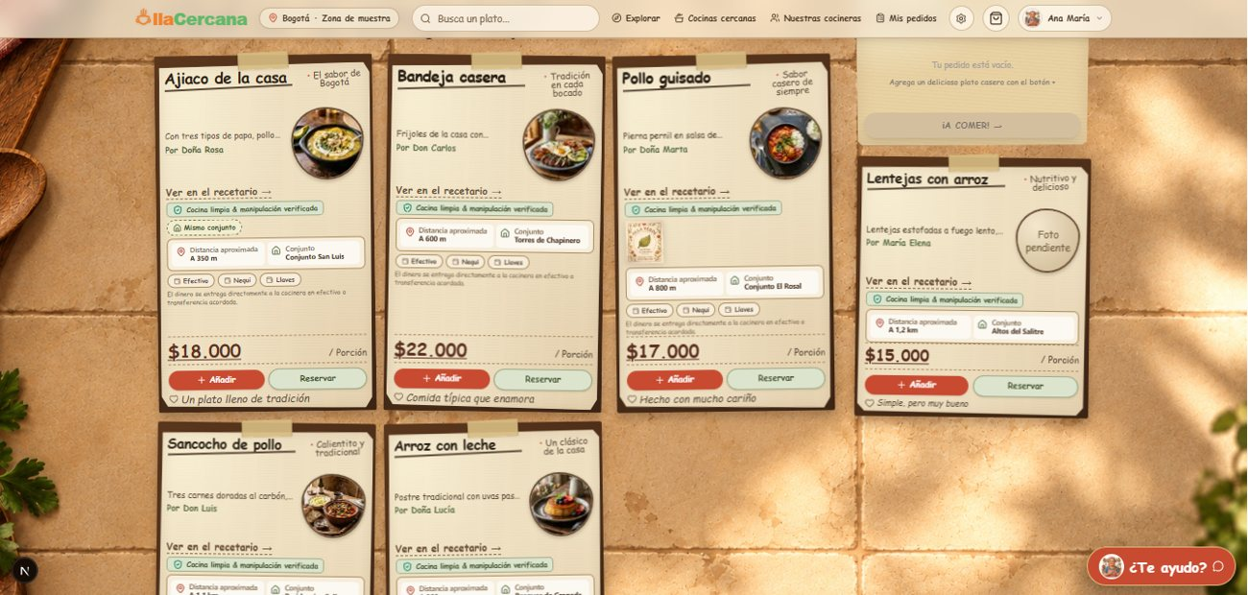
11
/ Interfaz vigente
Interfaz actual · Platos y perfiles de cocineras

Slide 26
11
/ Interfaz vigente
01 · Descubrimiento
02 · Proximidad
Marca y búsqueda en primer plano
Filtros de 500 m a 2 km
El logotipo usa naranja Olla #F0822D y verde Cercana #62B869. La
barra superior reúne ubicación, búsqueda y acceso a filtros.
Las opciones Todas, 500 m, 1 km, 1.5 km, 2 km y Abiertas ahora
permiten recorrer la oferta por cercanía y estado.
03 · Mapa
04 · Comida casera
Anillos y pines ilustrados
Plato destacado y ficha de cocinera
El mapa dibuja radios de referencia de 500 m y 1 km, con pines
seleccionables y distancias aproximadas para explicar la experiencia
de exploración.
Las tarjetas muestran nombre, estado, calificación, distancia, métodos
de pago y plato destacado con precio, foto y descripción.
Estado de la información: las cocineras, fotos, reseñas, disponibilidad y distancias de esta vista son datos de ejemplo. La dirección exacta no se muestra en el
mapa; la interfaz indica que se comparte al confirmar una reserva.
OllaCercana / Manual de Identidad
11 / 16

Slide 27

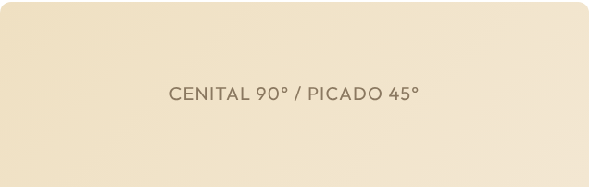

12
/ Dirección de Arte
Se ve
hogareño.
Cómo se fotografía la comida y las cocineras reales — para que nunca parezca catálogo
de restaurante.
Luz lateral difusa
Cenital 90° / picado 45°
Menaje tradicional
Luz
Ángulo
Estilismo
Natural, lateral y difusa — nunca flash directo ni sombra dura.
Cenital para bandejas completas, picado para sopas y cazuelas
humeantes.
Ollas de barro, cucharas de madera, paños de tela — nunca vajilla
de catering de lujo.
Nunca
Acabados de alta cocina, iluminación de estudio comercial o edición que aplane la textura casera. La foto debe verse honesta, abundante y de casa — no de restaurante.
OllaCercana / Manual de Identidad
12 / 16

Slide 28

13
/ Producción Física
También
se empaca.
La marca sale de la pantalla: sellos, etiquetas y el delantal que reconoce a una cocinera
del barrio.
Empaque
Empaque
Faja identificadora de marca
Etiqueta informativa propuesta
Tira de papel kraft adhesiva sobre el envase, con el isotipo de la olla y el
mensaje manuscrito de confianza.
Propuesta visual en fondo crema: nombre de la cocinera, nombre del
plato y datos útiles. Confirma la información de alérgenos y los
requisitos aplicables antes de usarla en empaques reales.
Recién salido de la olla de la vecina
Doña Elena
Guiso Tradicional en Cazuela · 11:40 a.m.
Contiene: gluten, lácteos

Slide 29

13
/ Producción Física
Puerta / ventanilla
Identificador propuesto
Adhesivo o imán junto a la puerta: "Aquí cocina un vecino de
OllaCercana" — refuerza la cercanía barrial en el mundo físico.
Kraft
Vecinal
Propuesta de delantal
Hueso o lona cruda, isotipo bordado en hilo Naranja Olla, 10cm en el
pecho.
OllaCercana / Manual de Identidad
13 / 16

Slide 30
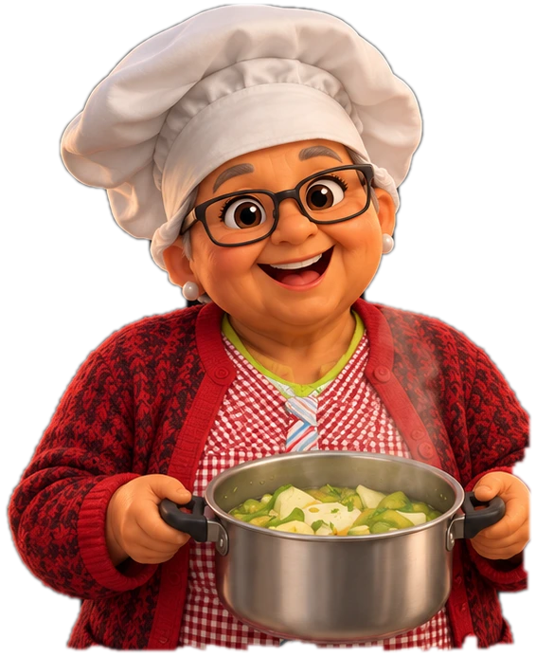




14
/ Personaje
La abuela
de la cuadra.
La mascota de OllaCercana: una cocinera de barrio ilustrada en 3D que
representa la calidez, la confianza y el espíritu comunitario de la plataforma. Es
un personaje simbólico de todas las cocineras reales detrás de cada pedido, no
la foto de una cocinera en particular.
Cocina casera
Cercanía vecinal
Comunidad y
confianza
La abuela de la cuadra

Slide 31
14
/ Personaje
Su historia
El olor del pasillo
Cada tarde, antes de que el sol bajara sobre el conjunto, la olla de la abuela ya estaba al fuego. Primero fue un plato de sopa para la vecina del segundo piso que
llegaba tarde del trabajo; luego otro para el celador; después, un recipiente para el niño que se quedaba solo al salir del colegio. El aroma del caldo recorría los
pasillos y, poco a poco, cada puerta se abría un poquito.
La idea de la olla
Un día alguien le dijo: «Abuela, con lo que usted cocina se alimenta toda la cuadra». Ella se rio, se acomodó el gorro y pensó que tenía razón. Así nació OllaCercana:
una olla compartida que le pone dirección a cada cocina cercana, para que nadie tenga que cocinar solo ni comer solo.
Hoy, en cada
pedido
La abuela ya no cocina sola. Detrás de cada plato hay una vecina con su sazón, sus recetas y su olla, y ella aparece para recordarnos por qué esto funciona: lo que
se cocina cerca se prepara con cariño y se recibe con confianza.
Estilo
Rasgos fijos
3D ilustrado
Cómo se reconoce
Ilustración 3D cálida y expresiva, con proporciones amables. Mantén rasgos y vestuario consistentes
en todas sus apariciones.
Gorro de cocinera, gafas redondas, cárdigan tejido color vino sobre camisa a cuadros rojo y blanco
con corbata azul a rayas, aretes de perla y sonrisa amplia, sosteniendo la olla con ambas manos.
Uso
Personalidad y poses
Cuándo usarla
Amigable · Cercana · Siempre activa · En tu conjunto
Puede aparecer en portada, onboarding y como avatar del botón de ayuda. No la uses como foto de
perfil de una cocinera ni como sustituto de las fotos reales de comida.
La hoja oficial incluye 4 poses (con mochila de entrega en la última) y 4 expresiones de rostro para
animaciones y stickers.

Slide 32
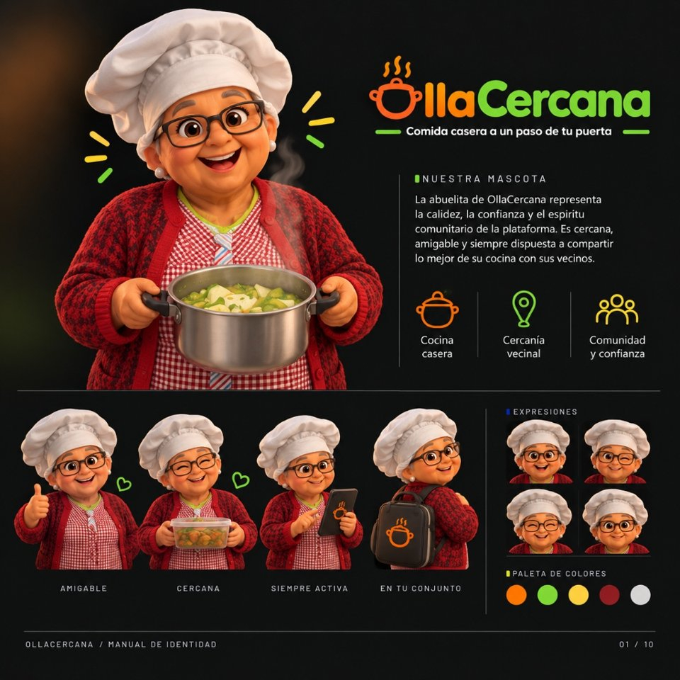
14
/ Personaje
Hoja oficial de personaje
OllaCercana / Manual de Identidad
14 / 16

Slide 33
15
/ Referentes de diseño
Qué miramos
para inspirarnos.
Rappi es el referente principal de interfaz en Colombia: los usuarios ya conocen su
forma de buscar, filtrar y pedir. Tomamos esos patrones de uso y los traducimos al
universo de OllaCercana.

Slide 34
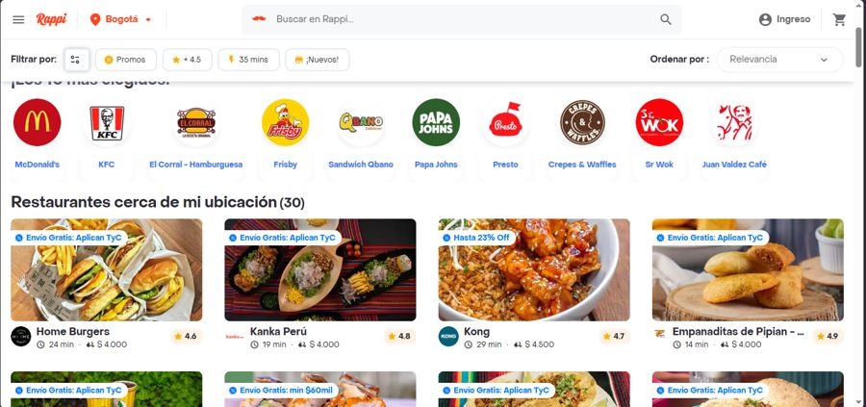
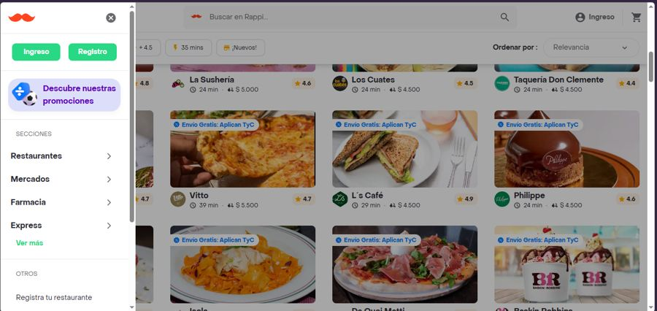
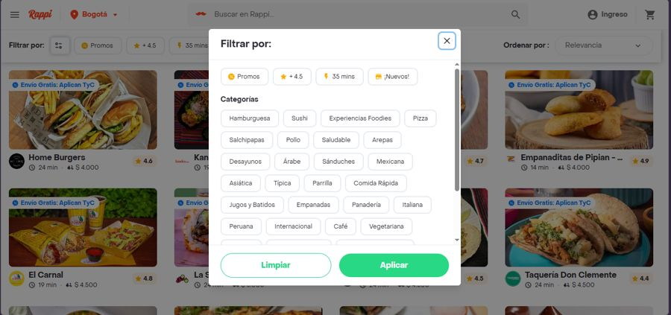
15
/ Referentes de diseño
Referente 1 · Inicio
Referente 2 · Navegación
Referente 3 · Filtros
Rappi — listado por cercanía
Rappi — menú lateral
Rappi — filtro por categorías
Qué tomamos: Barra de ubicación y
búsqueda arriba, filtros rápidos (Promos,
+4.5, 35 min, Nuevos) y tarjetas con foto
grande, tiempo de entrega, costo de envío y
calificación en una insignia.
Qué tomamos: Menú lateral con secciones
claras, botones Ingreso y Registro bien
visibles y un acceso directo para que un
restaurante se registre.
Qué tomamos: Ventana de filtros con chips
de categorías y dos botones de jerarquía
distinta: Limpiar (contorno) y Aplicar
(relleno).
Cómo lo adaptamos: Menú corto con los
mismos dos botones en naranja Olla, y la
invitación «Registra tu cocina» como puerta
de entrada para la cocinera del conjunto.
Cómo lo adaptamos: Chips de categorías
caseras (sopas, almuerzos, arepas, postres)
y la misma jerarquía de botones: Limpiar en
contorno y Aplicar en naranja Olla.
Cómo lo adaptamos: Mismo orden de
lectura, pero el criterio principal es la
distancia: la tarjeta muestra la cocina del
vecino, cuántos metros está y su calificación,
sobre fondo crema y borde madera.

Slide 35
15
/ Referentes de diseño
Dónde nos diferenciamos
Del restaurante al vecino
Rappi vende rapidez y volumen entre restaurantes, con fotografía comercial y colores coral y verde menta. OllaCercana vende cercanía y confianza:
cocineras reales del conjunto, paleta cálida crema y madera, y una mascota, la abuela, que le da cara humana a cada pedido.
Capturas de la web de Rappi Colombia (Bogotá), usadas con fines académicos como referencia de interfaz.
OllaCercana / Manual de Identidad
15 / 16

Slide 36
16
/ Cierre - Filosofía
Lo cercano.
También
alimenta.
"La confianza de comer lo que el vecino preparó a la
vuelta de la esquina."
Filosofía de identidad
OLLACERCANA · 2026
OllaCercana / Manual
16 / 16
OllaCercana · Manual de Identidad · v3.0 · Interfaz vigente · Octubre 2026

